Slide 1
Svaly hrudníku, břicha a pánve
(Musculi thoracis, abdominis et pelvis)

Slide 2
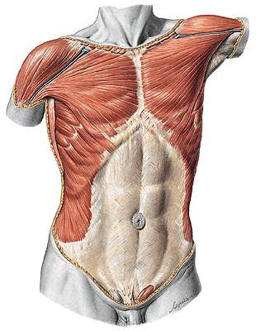
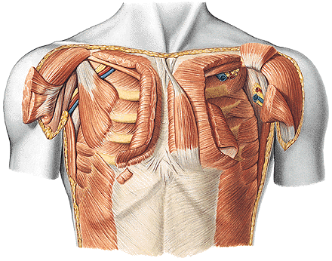
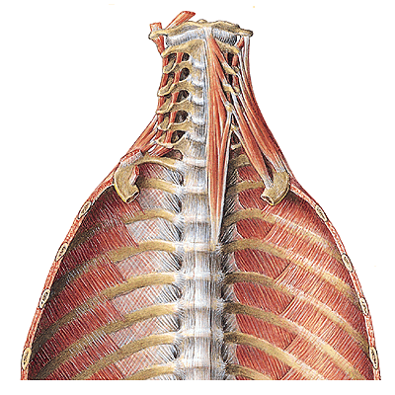
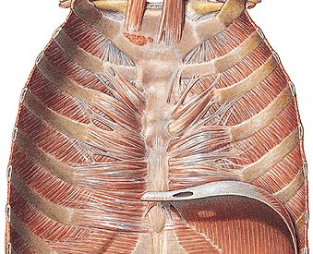
Svaly hrudníku (musculi thoracis)
1) Thorakohumerální (povrchové)
Musculus pectoralis major (velký prsní sval)
Musculus pectoralis minor (malý prsní sval)
Musculus subclavius (podklíčkový sval)
Musculus serratus anterior (přední zubatý sval)
2) Vlastní svaly hrudní (hluboké)
Musculi intercostales externi, interni et intimi (mezižeberní svaly vnější, vnitřní)
Musculus transversus thoracis (příčný hrudní sval)
3) Diaphragma (bránice)

Slide 3
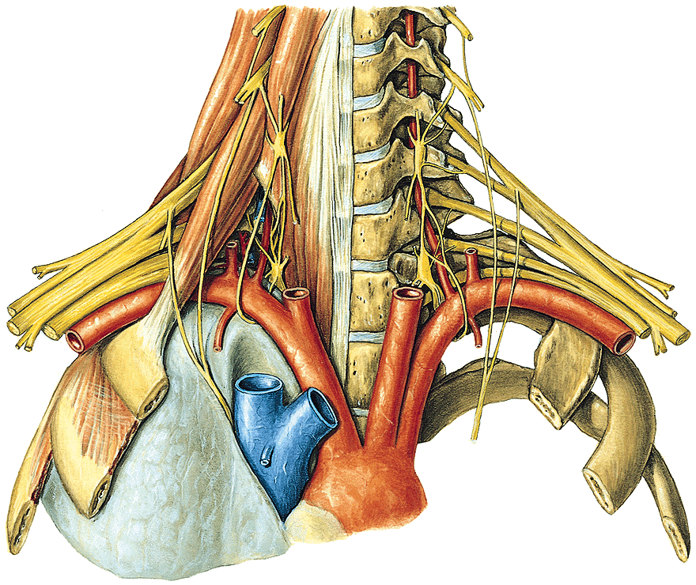
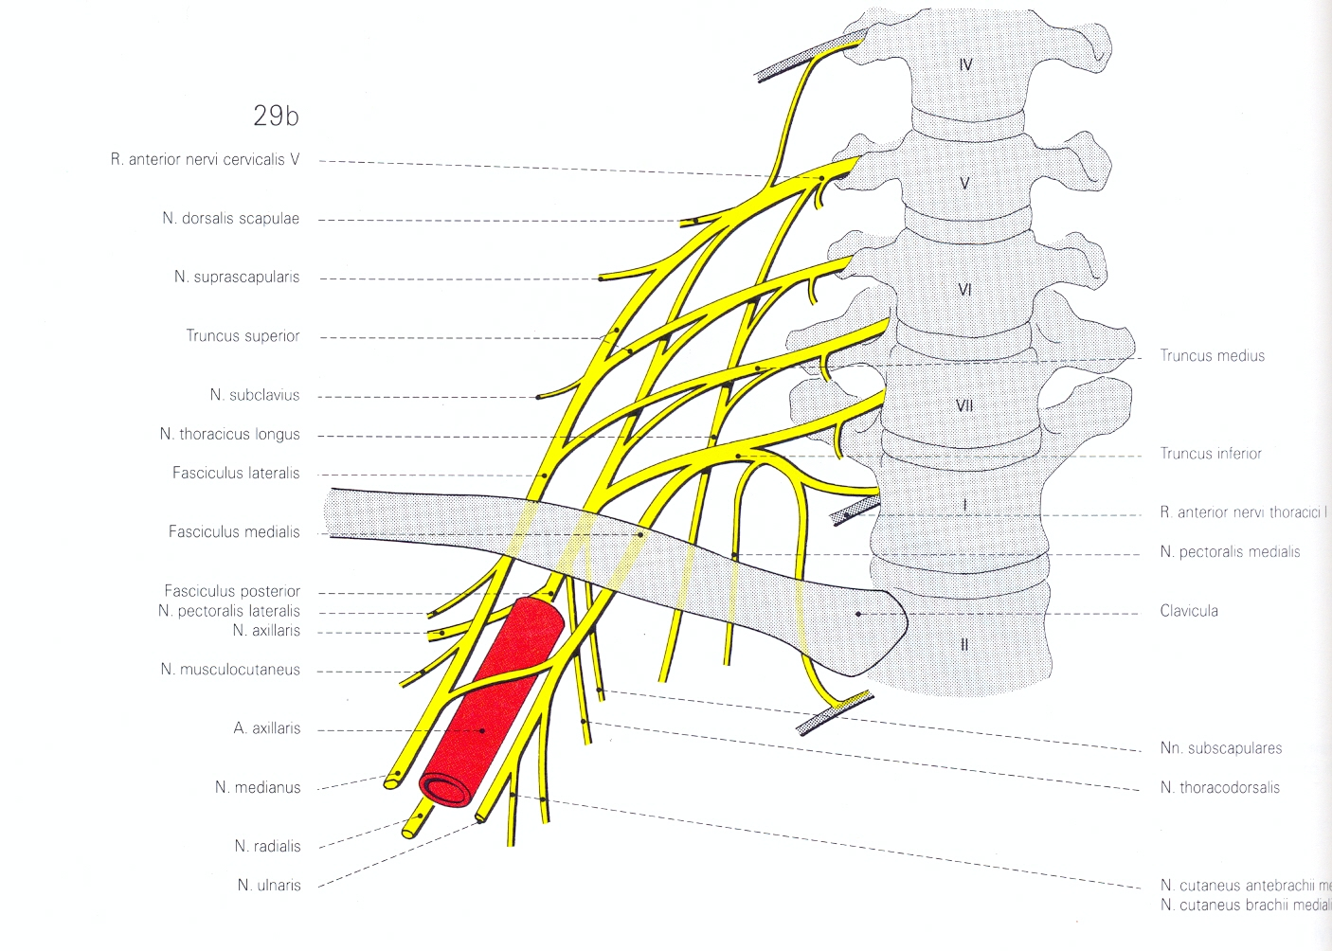
Pars supraclavicularis plexus brachialis
N. thoracicus longus
Nn. pectorales
N. subclavius

Slide 4
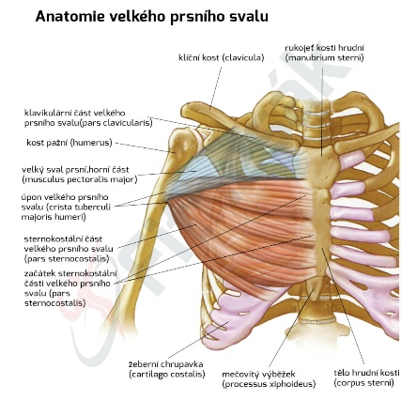
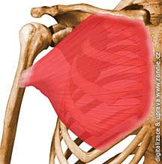
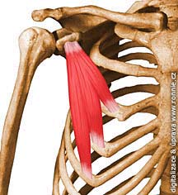
a) Thorakohumerální svaly
Musculus pectoralis major
o:
i:
f: pronace, flexe, addukce, pomocný vdechový sval
i: nn. pectorales (plexus brachialis)
Musculus pectoralis minor
o:
i:
f: táhne lopatku dopředu a dolů, pomocný vdechový sval
i: nn. pectorales

Slide 5
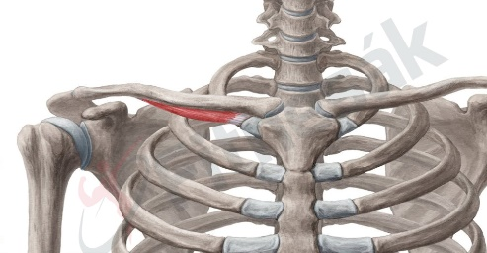
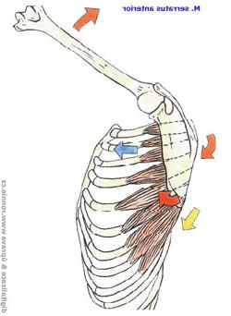
Thorakohumerální svaly
Musculus subclavius
o:
i:
f: táhne klíční kost k 1. žebru, fixuje klavikulu ve
sternoklavikulárním kloubu
i: n. subclavius (plexus brachialis)
Musculus serratus anterior
o:
i:
f: táhne dolní úhel lopatky laterálně,
přidržuje lopatku k hrudníku,
abdukce paže nad horizontálu (spolupráce s m. trapezius)
i: n. thoracicus longus (plexus brachialis)

Slide 6
b) Vlastní svaly hrudní
Musculi intercostales externi
o:
i:
f: zvedají žebra, vdechové svaly
Musculi intercostales interni et intimi
o:
i:
f: pokles žeber, výdechové svaly
Musculus transversus thoracis
o:
i:
f: pokles žeber, výdechový sval
inervace celé skupiny: nn. intercostales

Slide 7
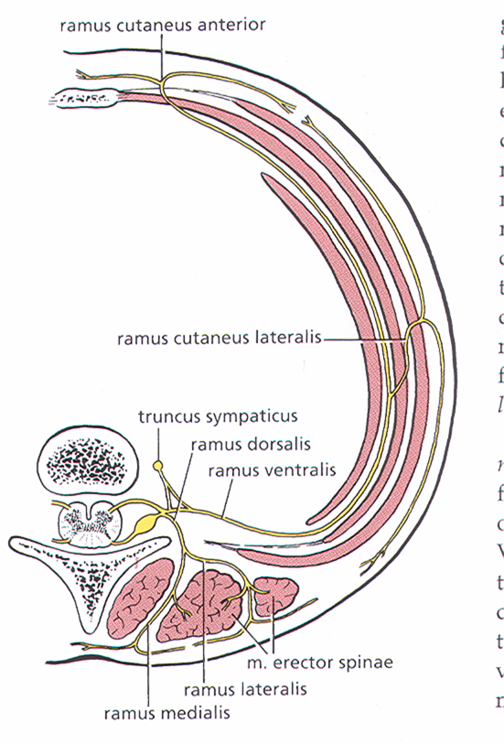
Membrana intercostalis externa et interna

Slide 8
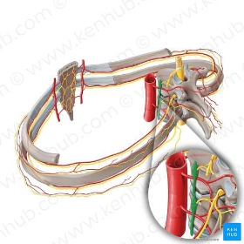
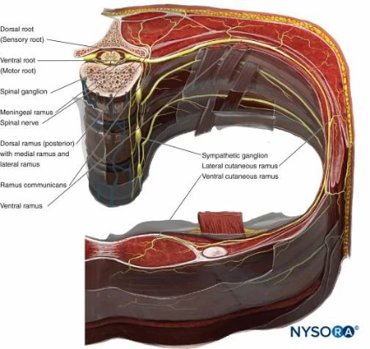
Nn. Intercostales – segmentální uspořádání
rr. musculares – pro mezižeberní svaly, spinokostální, břišní
rr. cutanei (ant., lat.) - kůže hrudníku a břicha + (nn. intercostobrachiales!!)

Slide 9
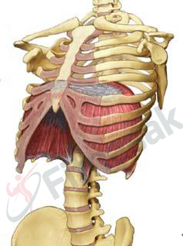
Diaphragma (bránice)
o:
pars sternalis:
pars costalis:
pars lumbalis:
crus mediale, crus laterale
(ligg. arcuatum mediale, laterale, medianum)
i:
f: hlavní dýchací sval (inspirační)
i: n. phrenicus (plexus cervicalis)
trigonum sternocostale et lumbocostale

Slide 10
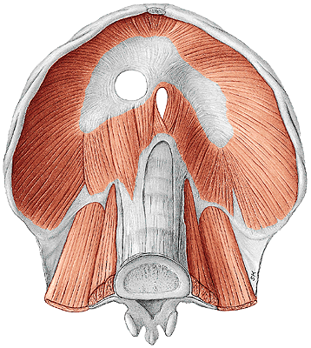
Bránice - diaphragma
hiatus aorticus (+ ductus thoracicus)
hiatus oesophageus (+ nn. vagi)
foramen venae cavae inferioris
*
*
*

Slide 11
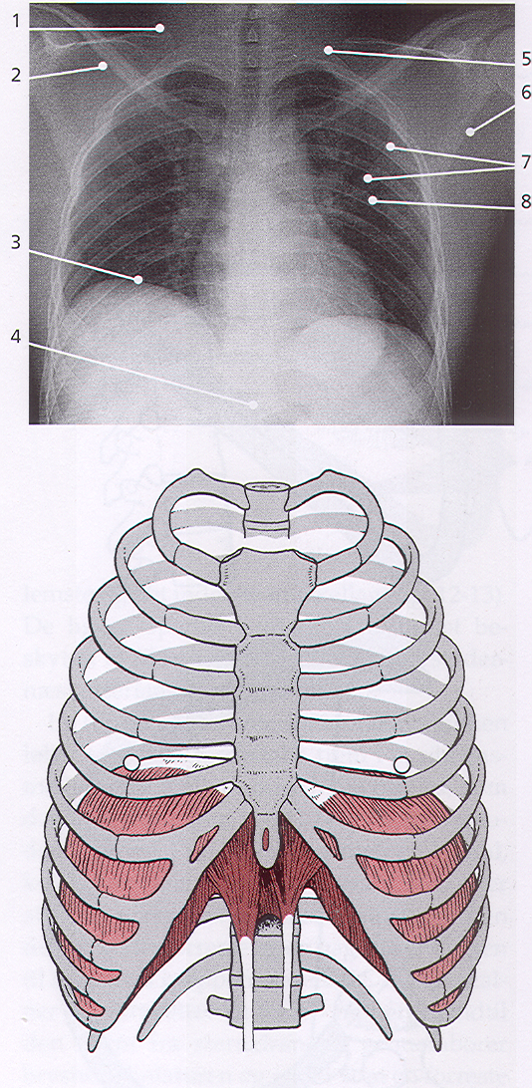
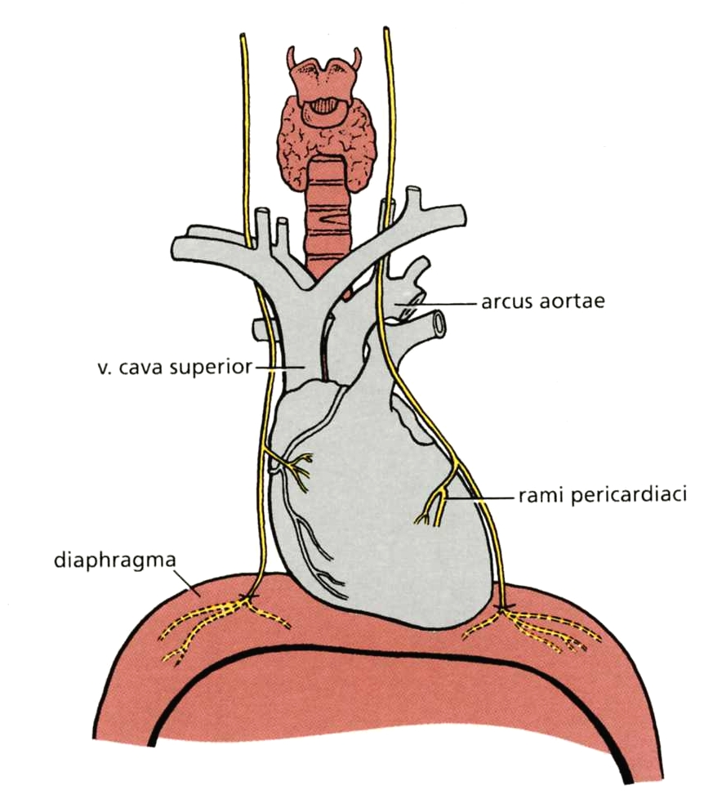
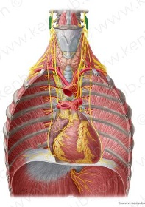
Vztah bránice a osrdečníku (perikard)
N. phrenicus

Slide 12
Pohyby bránice
Kontrakce bránice – vdech
Relaxace bránice – výdech

Slide 13
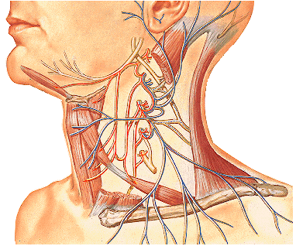
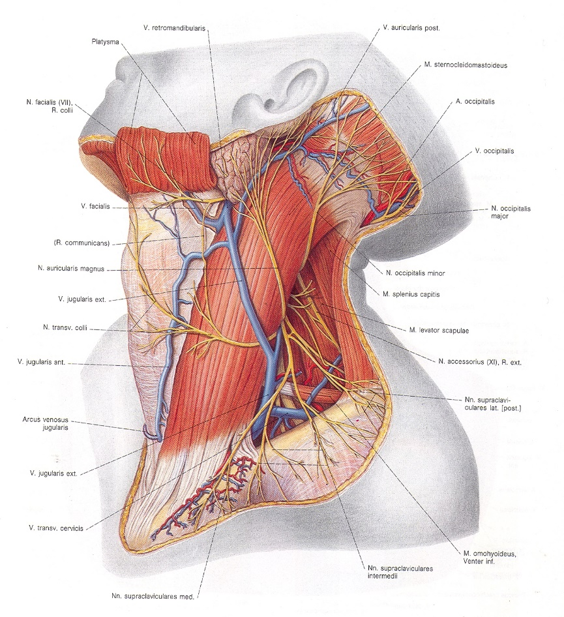
PLEXUS CERVICALIS (C1-C4)
Uložení: pod m. sternocleidomastoideus na m. scalenus medius, pokryt hlubokým listem krční fascie
Sensitivní nervy: výstup za ½ dorzálního okraje m. sternocleidomastoideus – punctum nervosum
(Erbův bod)
N. occipitalis minor
N. auricularis magnus
N. transversus colli (ansa cervicalis superficialis s ramus colli n.VII pro platysmu)
Nn. supraclaviculares
2. Motorické nervy
Rami musculares + R. inferior ansae cervicales profundae pro infrahyoidní svaly
N. phrenicus (sensitivní vlákna pro perikard a pleuru), rr. phrenici pro bránici. Dráždění n. phrenicus a bránice způsobuje
škytavku (singultus), důležité spojky s n. subclavius.

Slide 14
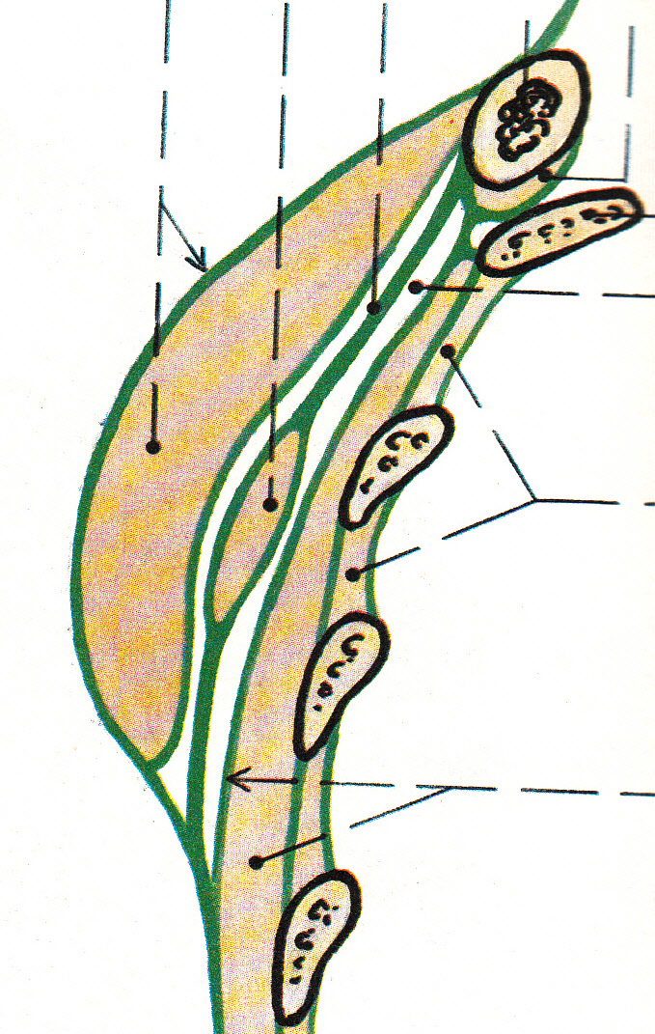
Hrudní fascie (fasciae thoracis)
m. pectoralis minor
m. pectoralis major
fascia pectoralis spf.
fascia clavipectoralis
fascia pectoralis superficialis
fascia clavipectoralis
fascia endothoracica
interkostální
svaly
m. serratus ant.
a jeho fascie

Slide 15
Svaly břicha (musculi abdominis)

Slide 16
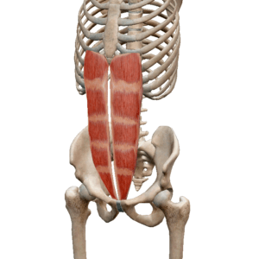
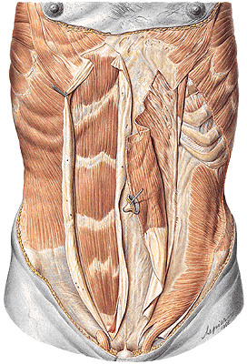
Svaly břicha (musculi abdominis)
a) Přední skupina
m. rectus abdominis (přímý břišní sval)
m. pyramidalis
b) Laterální skupina
m. obliquus externus abdominis (zevní šikmý břišní sval)
m. obliquus internus abdominis (vnitřní šikmý břišní sval)
m. transversus abdominis (příčný břišní sval)
(m. cremaster)
c) Dorsální skupina
m. quadratus lumborum

Slide 17
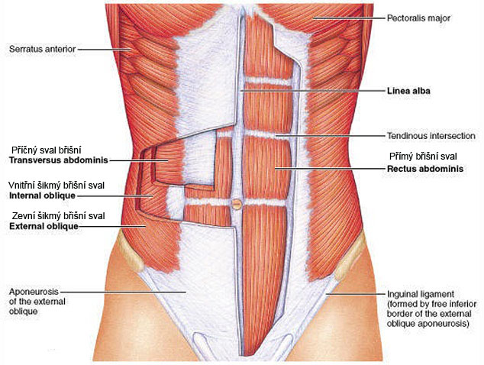

Slide 18
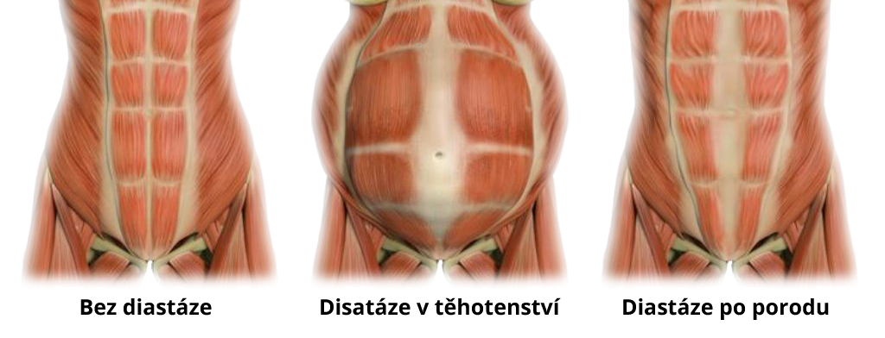
a) Přední skupina břišních svalů
M. rectus abdominis
o:
i:
(3-4 intersectiones tendineae)
f: flexe trupu / zvedá pánev, břišní lis
i: nn. intercostales
M. pyramidalis (rudimentární)
o:
i:
f: napíná linea alba
i: nn. intercostales

Slide 19
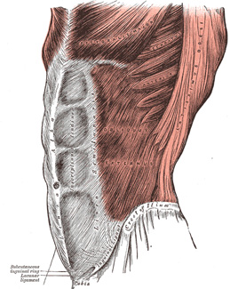
b) Laterální skupina břišních svalů
M. obliquus externus abdominis
o:
i:
f: oboustranný stah - předklon, břišní lis
jednostranný stah - úklon trupu na svou stranu,
pootočení na opačnou stranu
i: nn. intercostales

Slide 20
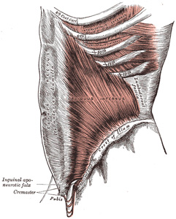
M. obliquus internus abdominis
o:
i:
f: oboustranný stah – předklon, výdech, břišní lis
jednostranný stah - úklon a otočení trupu na svou stranu
i: nn. intercostales, n. iliohypogastricus, n. ilioinguinalis (plexus lumbalis)

Slide 21
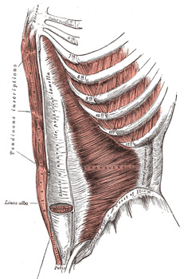
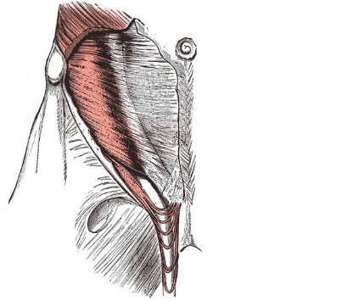
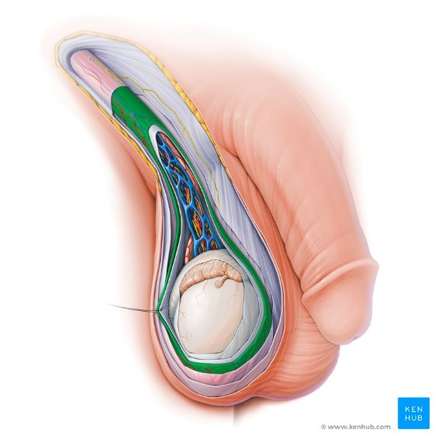
M. transversus abdominis
o:
i:
f: oboustranný stah – „zatahuje“ břicho, břišní lis
i: nn. intercostales, n. iliohypogastricus, n. ilioinguinalis
(plexus lumbalis)
M. cremaster
o: snopce z m. obliquus int. a m. transversus abdominis
i: ♂ kličky kolem semenného provazce, ♀ lig. teres uteri
f: zvedá varle, u ženy nevýznamný
i: n. genitofemoralis (plexus lumbalis)

Slide 22
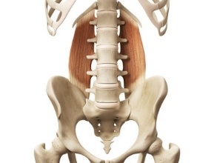
c) Zadní skupina břišních svalů
M. quadratus lumborum
o:
i:
f: jednostranný stah – úklon trupu
oboustranný stah – záklon trupu
i: n. subcostalis, plexus lumbalis

Slide 23
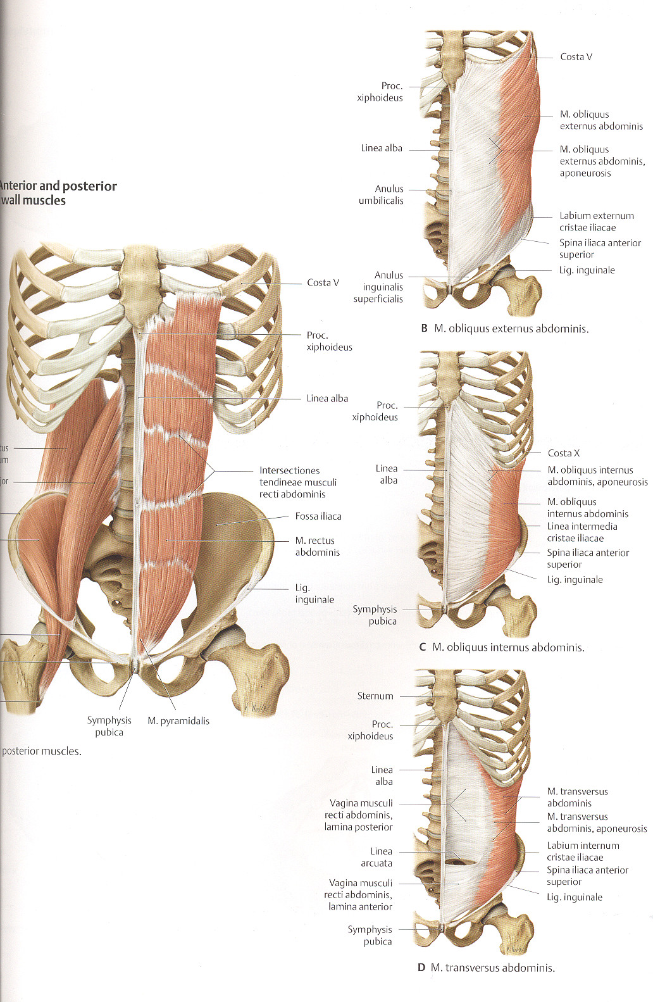
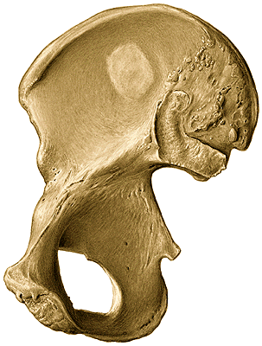
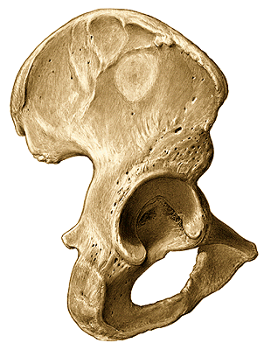

Slide 24
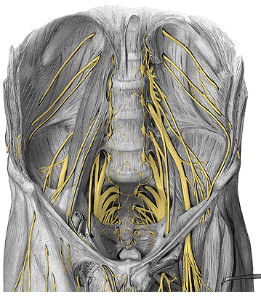
PLEXUS Lumbalis (bederní pleteň) – Th₁₂ - L₄
1. nervus iliohypogastricus Th12-L1
2. nervus ilioinguinalis L1
3. nervus cutaneus femoris lateralis L2-L3
4. nervus genitofemoralis L1-L2
5. nervus femoralis L2-L4
6. nervus obturatorius L2-L4
7. rr. musculares

Slide 25
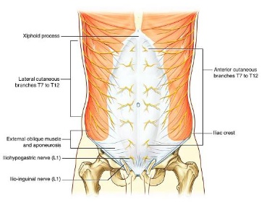
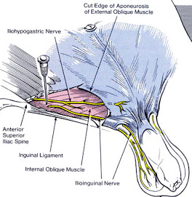
1. Nervus iliohypogastricus
2. Nervus ilioinguinalis
Průběh: mezi m. obliquus int. abdominis a m. transversus abdominis
Inervace: m. obliquus int. abdominis a m. transversus abdominis
Inervace kůže: n. iliohypogastricus – r. cutaneus lat. et med.
n. ilioinguinalis – nn. scrotales/labiales ant.
Plexus lumbalis (Th 12-L4)
1. nervus iliohypogastricus Th12-L1
2. nervus ilioinguinalis L1
3. nervus cutaneus femoris lateralis L2-L3
4. nervus genitofemoralis L1-L2
5. nervus femoralis L2-L4
6. nervus obturatorius L2-L4
7. rr. musculares

Slide 26
Pochva přímého břišního svalu (vagina musculi recti abdominis)
(tvořená aponeurózami laterální skupiny břišních svalů)
Kraniální 3/4
Kaudální 1/4
Ventrálně:
aponeuróza m. obliquus externus abdominis,
přední list aponeurózy m. obliquus internus abdominis
Dorzálně:
zadní list aponeurózy m. obliquus internus abdominis
aponeuróza m. transversus abdominis
fascia transversalis
+pobřišnice (peritoneum)
Ventrálně:
aponeuróza m. obliquus ext. abdominis
aponeuróza m. obliquus int. abdominis
aponeuróza m. transversus abdominis
Dorzálně
fascia transversalis
+pobřišnice (peritoneum)

Slide 27
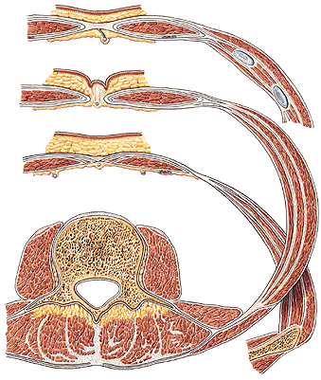
Pochva přímého břišního svalu (vagina m. recti abdominis)
Linea alba
externus
internus
transversus
Nad pupkem
externus
internus
transversus
Fascia transversalis a peritoneum
Pod pupkem

Slide 28
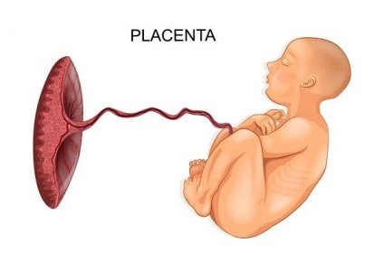
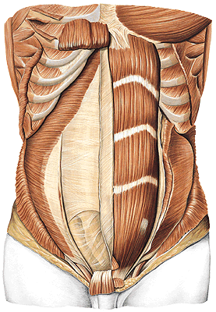
Linea alba = vazivový pruh (processus xiphoideus - symphysis pubica, anulus umbilicalis)
umbilicus – pupeční jizva

Slide 29
Canalis inguinalis (tříselný kanál)
(kanálek v laterální skupině břišních svalů asi 4 cm)
Přední stěna: aponeuróza m. obliquus ext. abdominis
Horní stěna: m. obliquus internus abdominis a m. transversus abdominis
Dolní stěna: lig. inguinale
Zadní stěna: fascia transversalis
Obsah:
♀ oblý vaz děložní (lig. teres uteri)
♂ semenný provazec (funiculus spermaticus)

Slide 30
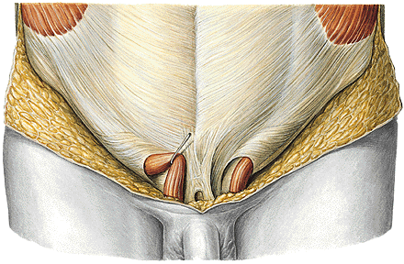
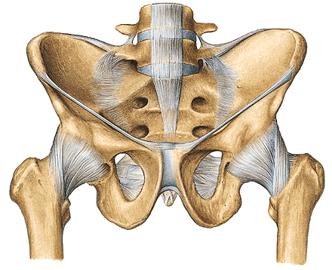
Přední stěna canalis inguinalis: aponeuróza musculus obliquus ext. abdominis
Anulus inguinalis superficialis
crus mediale
crus laterale
fibrae intercrurales
Dolní stěna canalis inguinalis: lig. inguinale
Lig. inguinale - dolní okraj aponeurózy m. obliquus ext. abdominis
od tuberculum pubicum – spina iliaca ant. sup.

Slide 31
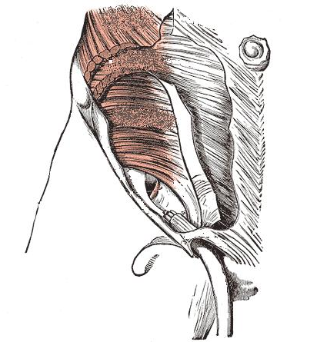
Horní stěna canalis inguinalis
okraj musculus obliquus int. abdominis a m. transversus abdominis

Slide 32
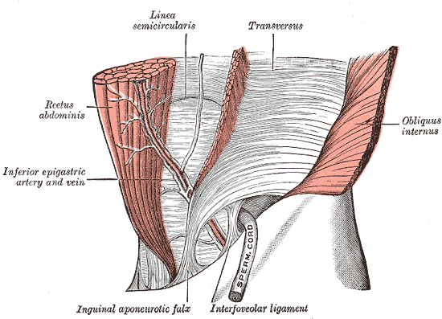
Zadní stěna canalis inguinalis
fascia transversalis + peritoneum (pobřišnice)
Zesílení - falx inguinalis* a lig. interfoveolare**
Hesselbachův trojúhelník º
o
**
*
Anulus femoralis

Slide 33
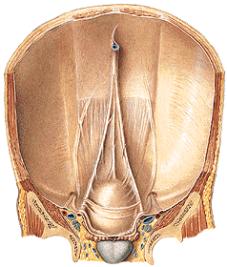
Přední stěna dutiny břišní
(pohled z vnitřní strany)
Fossa inguinalis medialis
(mezi falx inguinalis – lig. interfoveolare)
proti anulus inguinalis spf.
Fossa inguinalis lateralis
(laterálně od lig. interfoveolare)
anulus inguinalis profundus

Slide 34
Obsah canalis inguinalis
U mužů semenný provazec (funiculus spermaticus) + za nitroděložního vývoje sestup varlat do scrota (šourku)
U žen lig. teres uteri (oblý vaz děložní)
M. cremaster
Zvedá varle
*
**
* linea semilunaris
** linea arcuata

Slide 35
Tříselné kýly (nepřímá a přímá)

Slide 36
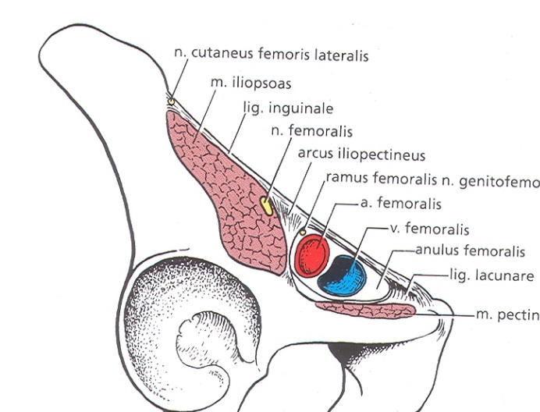

Slide 37
Fascie břišních svalů
Fascia abdominis subcutanea
Fascia abdominis superficialis (pokračuje jako fascia spermatica externa)
Lig. fundiforme penis (clitoridis)
Lig. suspensorium penis (clitoridis)
Fascia transversalis
(fascia umbilicalis, lig. interfoveolare)
(pokračování jako fascia spermatica interna)

Slide 38
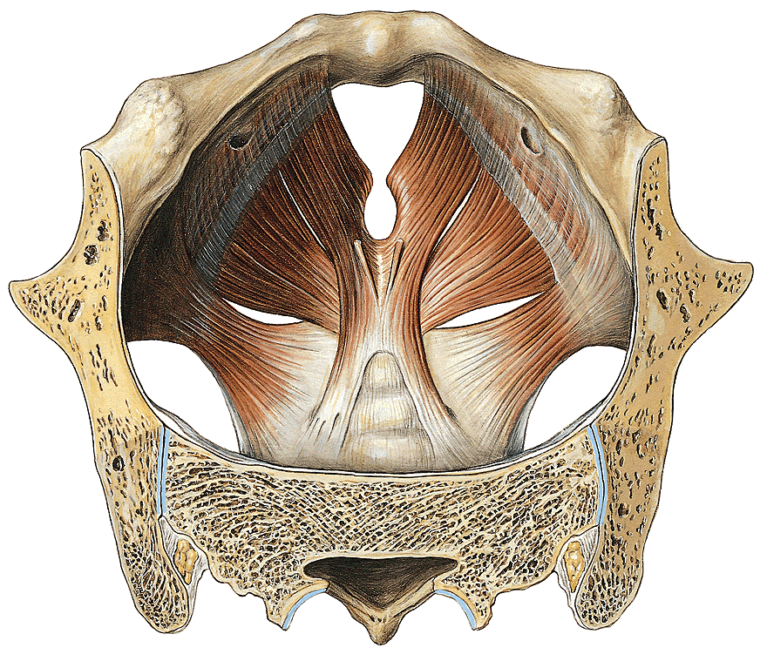
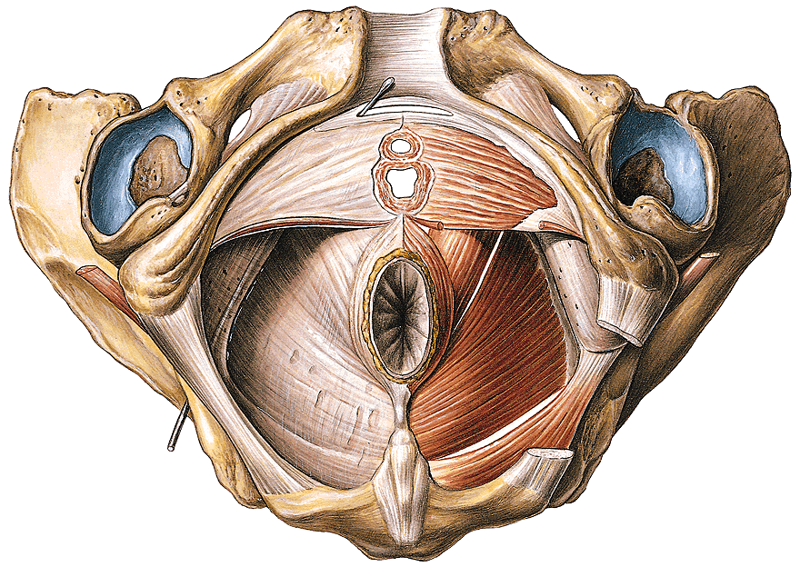
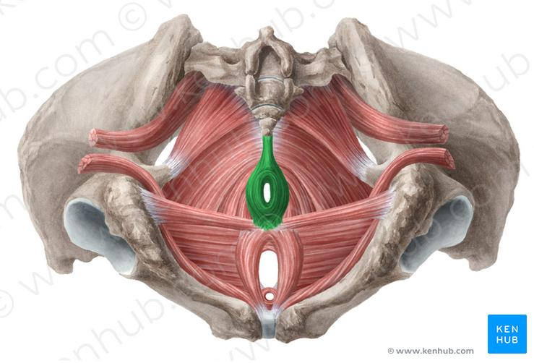
Svalové dno pánevní (diaphragma pelvis)
m. levator ani
m. pubococcygeus - ohraničuje hiatus urogenitalis
m. iliococcygeus
i: lig. anococcygeum
f: zvedač konečníku, tvoří svalové dno pánve
i: plexus sacralis
m. coccygeus (vlákna se mísí s lig. sacrospinale)
m. sphincter ani externus
Fascia diaphragmatis pelvis superior
Fascia diaphragmatis pelvis inferior

Slide 39
Diaphragma pelvis
Svalové dno pánevní - pohled do malé pánve
Pohled na svalové dno pánevní zvnějšku

Slide 40
Diaphragma urogenitale
m. transversus perinei profundus ( u žen většina vaziva)
m. transversus perinei superficialis
lig. transversum perinei
m. sphincter urethrae

Slide 42
Použité obrázky pocházejí z:
Moore, K. L. (1992): Clinical oriented anatomy. Third edition.
Williams&Wilkins, A Waverly Company.
Gilroy, A. M. et al. (2009): Atlas of Anatomy. Thieme New York, Stuttgart.
Putz, R. (2008):
Atlas of Human Anatomy Sobotta. Elsevier Books.
Platzer, W., Kahle, W., Leonhardt H. (1992):
Locomotor system. Georg Thieme Verlag, Stuttgart,
New York, 4th edition.
Čihák, R. (1987): Anatomie 1. Avicenum, Zdravotnické nakladatelství.

